Slide 1
Языки интернет-программирования
Лекция 2. Общие принципы построения web-приложений
Курс читают:
Шульман В.Д. @ShtuzerVD
Пелевина Т.В. @anivelat
Шабанов В.В. @ZeroHug

Slide 2
На «ты»
По-прежнему пытаемся общаться по-человечески.

Slide 3
Рубрика «ответы на вопросы»
Вопрос: Когда откроется 4-я лабораторная работа?
Ответ: Скоро
Вопрос: Можно не приходить на лабу, если нечего сдавать?
Ответ: Можно. Если не приходит никто (или 1-2 человека), то сообщить заранее (мы тоже не придём)
Вопрос: Что будет, если не сдать лабы/РК «в срок»?
Ответ: Появляется риск встретить новый год в любимой бомонке (нам тоже, мы будем не очень довольны)
Вопрос: Список задач/вопросов для РК будет выложен заранее?
Ответ: Нет, но будет шаблон + пример билета

Slide 4
Примеры проектов для ДЗ
Amazon Хабр Блог
Instagram Пикабу Тематический форум
Wikipedia Авито Интернет-магазин
Reddit КиберЛенинка Социальная сеть
LinkedIn ВБ Корпоративная сеть
Twitter Дзен Беттинг
Pinterest Хэдхантер Новостной портал
eBay Винлайн

Slide 5
Технические требования к ДЗ
В вашем проекте должен быть полный CRUD, т.е. должны присутствовать операции создания, чтения, обновления и удаления данных (create, read, update, delete).
Также в нем должна присутствовать авторизация
Проект должен состоять из 2 частей – BackEnd и FrontEnd.
FrontEnd часть приложения должна быть реализована в виде SPA (single page application) на базе любого js-фреймворка, например, React
BackEnd часть должна быть реализована на языке Golang
Взаимодействие между FrontEnd и BackEnd должно осуществляться через AJAX запросы

Slide 6

Работа на семинарах
За работу на семинарах можно получить дополнительные баллы, которые начисляются сверх тех 70, что можно получить за семестр

Slide 7
Про рабочее окружение
При работе из под Linux / Mac OS проблем возникать не должно.
Если используется Windows, то есть 3 пути:
1. (рекомендуемый) Установить Linux (Ubuntu) второй системой по инструкции https://www.youtube.com/watch?v=BTHPkDlAzdQ
2. Установить Linux (Ubuntu) на Virtualbox по инструкции https://www.youtube.com/watch?v=S-GNJNlpLGE
3. Установить WSL на Windows https://learn.microsoft.com/ru-ru/windows/wsl/install

Slide 8
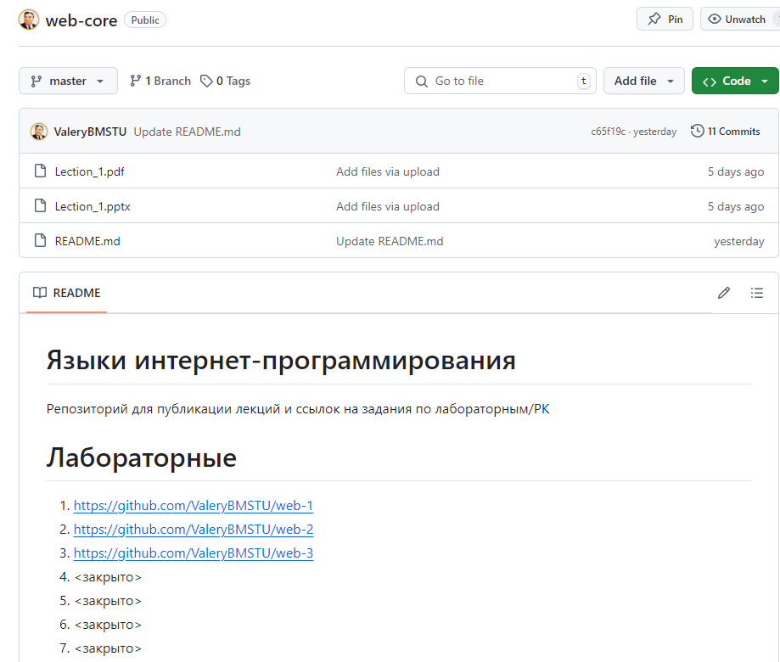
Лабораторные
Уже доступно 3 штуки по темам:
Git
HTML+CSS
Golang

Slide 9
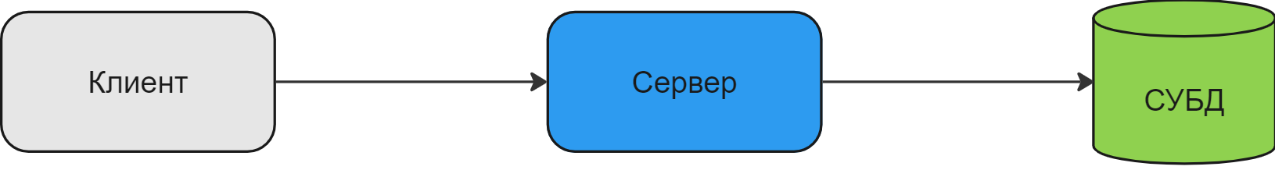
Направление развития курса
По мере продвижения по программе лабораторных и лекций мы постепенно будем смещать акцент с клиентской части в сторону серверной + СУБД
Направление развития курса

Slide 10
План лекции
обсудить что такое клиент
обсудить что такое сервер
обсудить что такое СУБД
выяснить как они взаимодействуют друг с другом

Slide 11
Клиент
А кто это вообще такой?

Slide 12
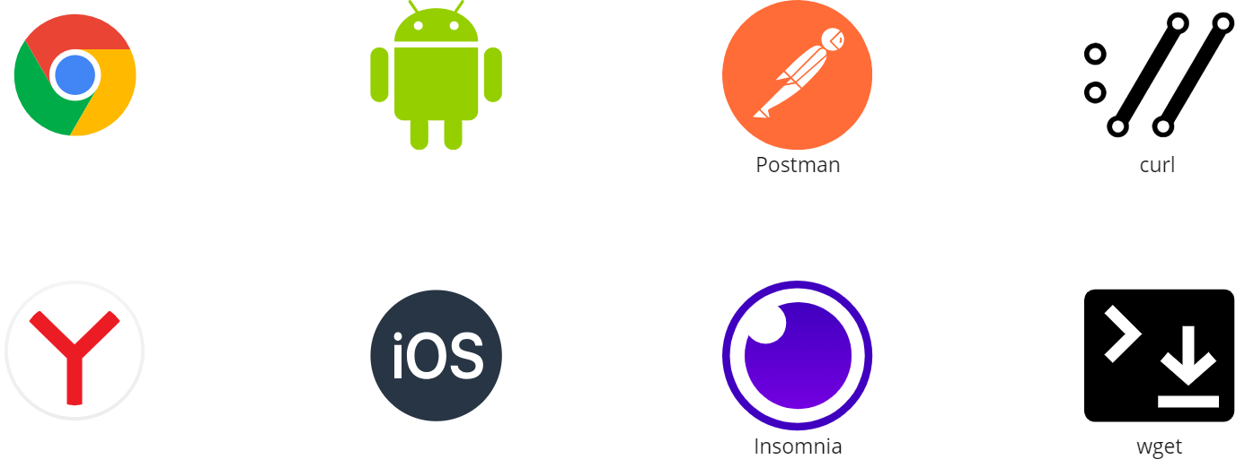
Примеры клиентов
Клиент – это, прежде всего, программа

Slide 13
Примеры клиентов
Эти ребята в рамках нашего курса рассматриваться не будут (почти)

Slide 14
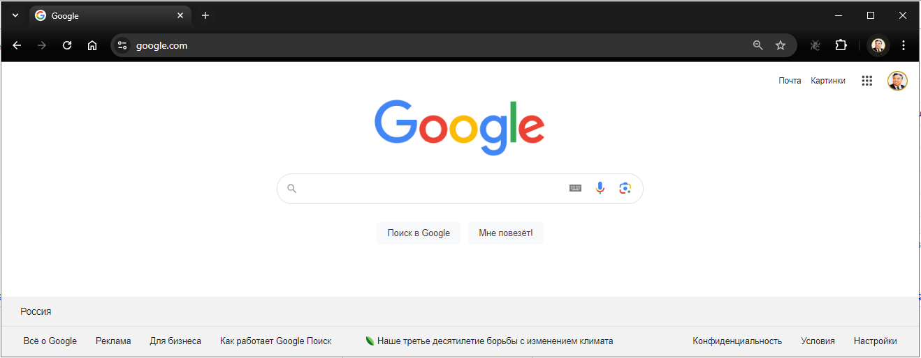
Google Chrome

Slide 15
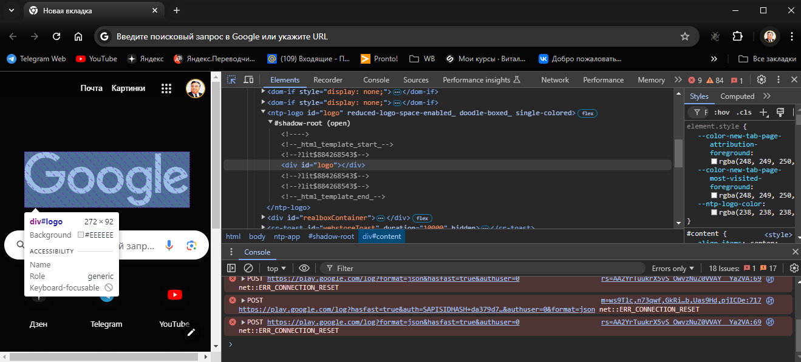
Google Chrome

Slide 16
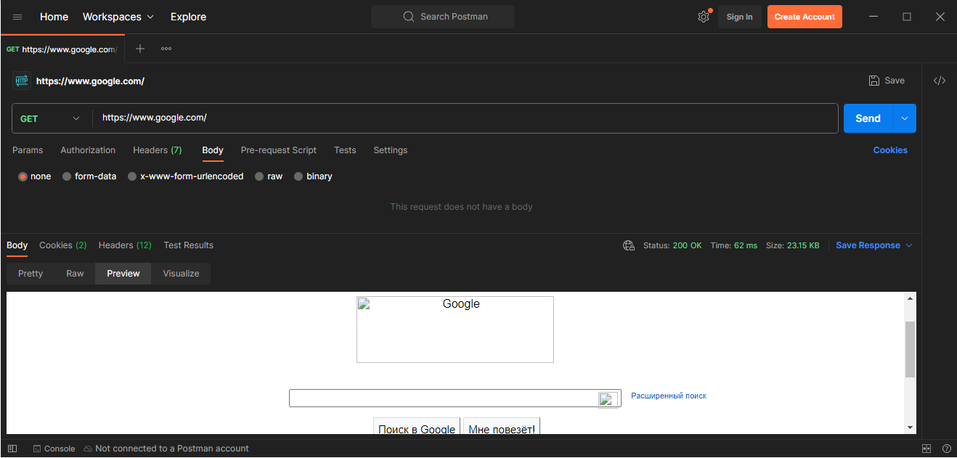
Postman

Slide 17
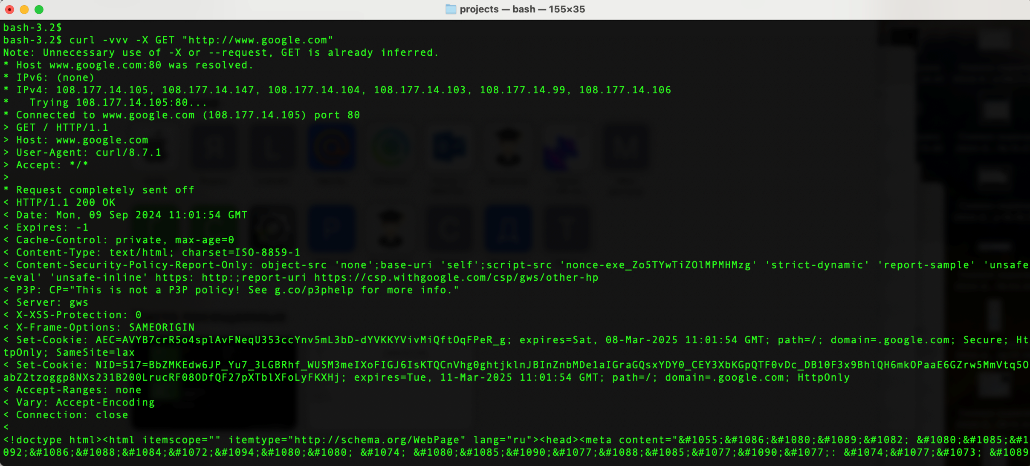
Curl

Slide 18
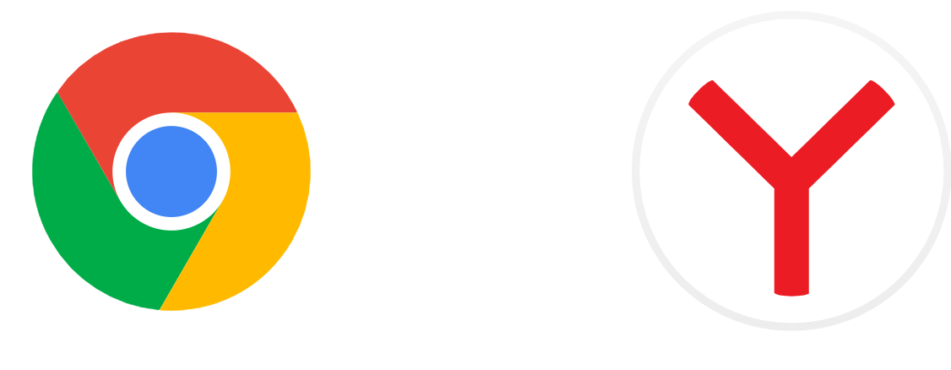
Браузеры
Глобально отвечают за 2 аспекта:
2. обмен данными/статикой по сети с сервером
3. рендеринг страниц
Под статикой мы понимаем .html, .css, .js + медиа-файлы

Slide 19
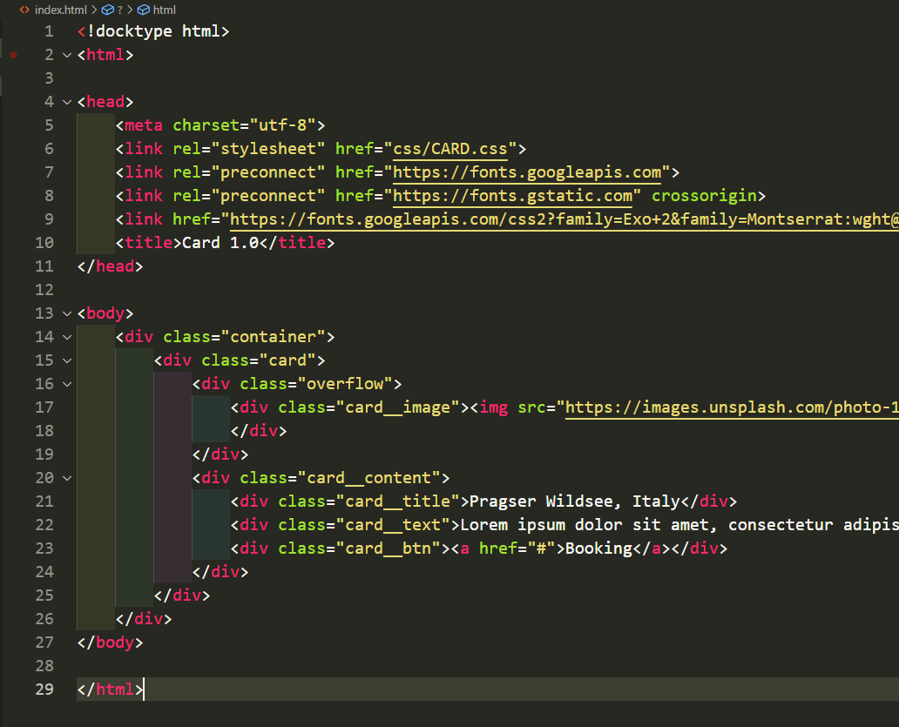
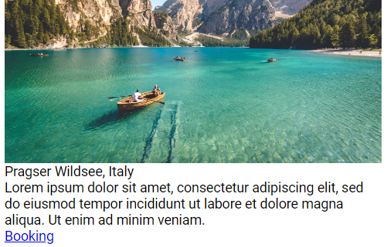
HTML

Slide 20
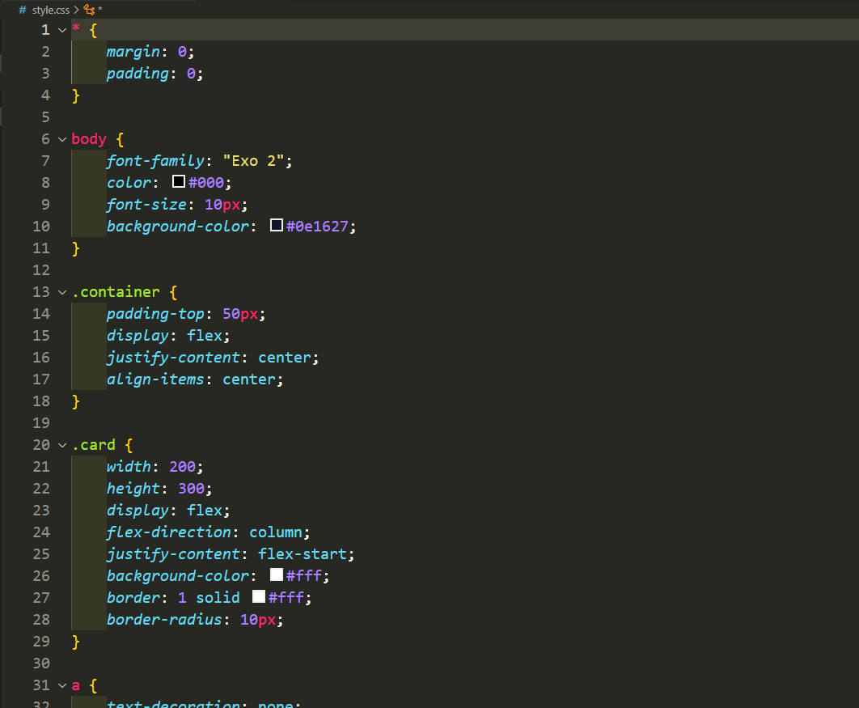
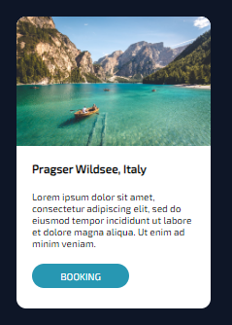
CSS

Slide 21
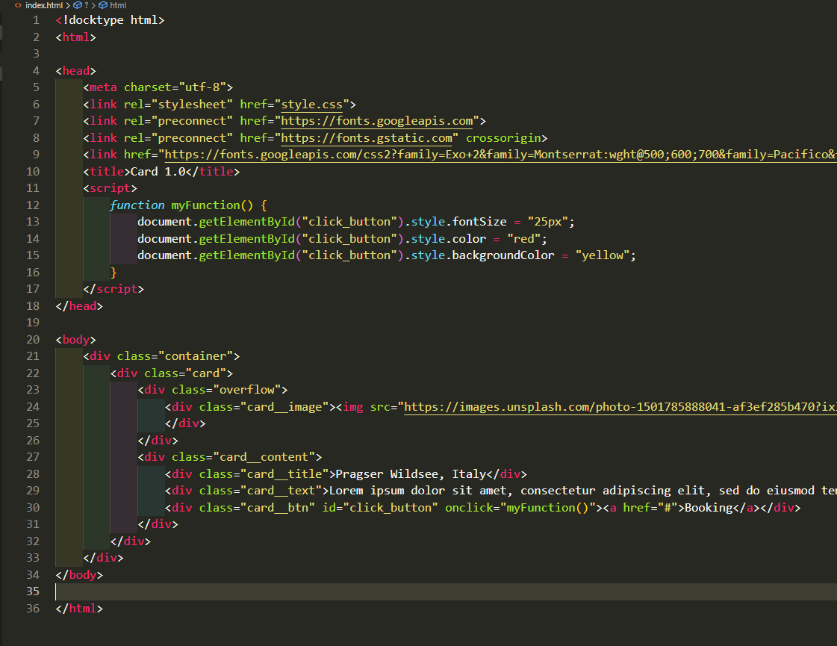
JS

Slide 22
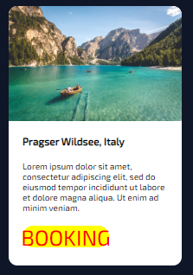
JS

Slide 23
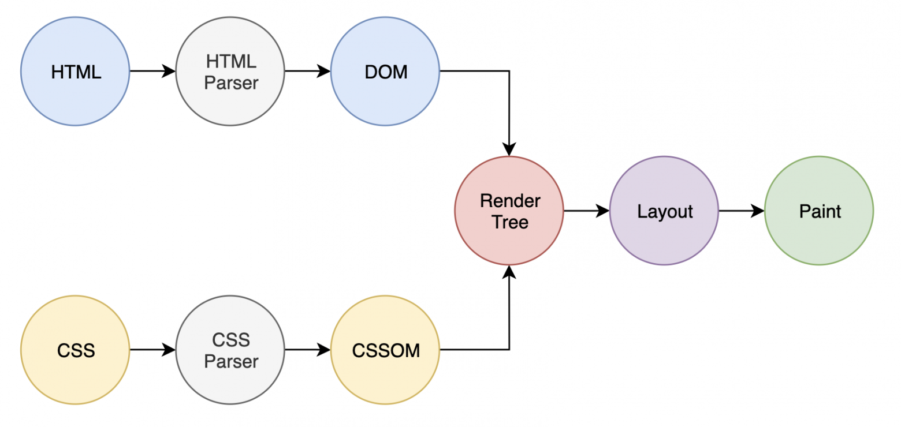
Рендеринг страницы
Рендеринг страниц в браузере – это процесс преобразования кода .html и .css в пиксели на экране

Slide 24
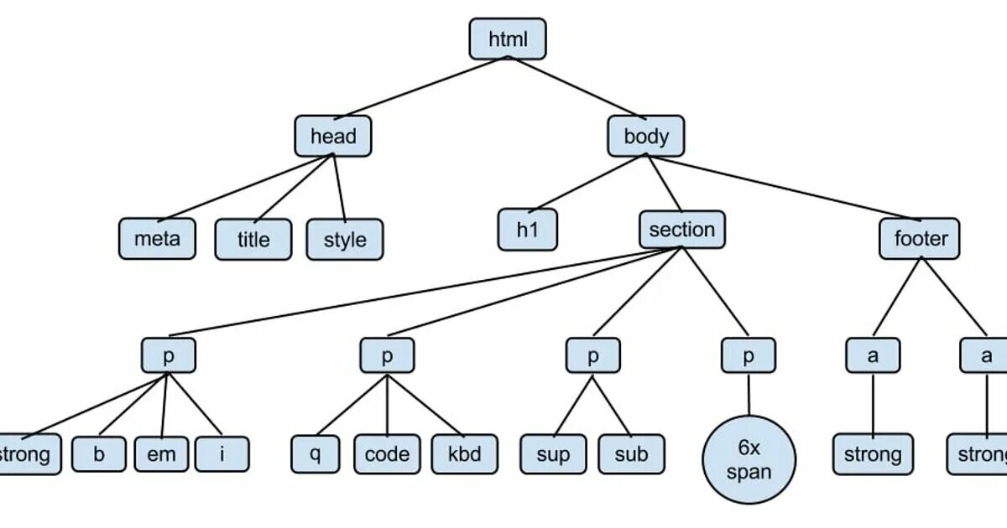
DOM

Slide 25
DOM
DOM (Document Object Model) — это специальная древовидная структура, которая позволяет управлять HTML-разметкой из JavaScript-кода.
Управление обычно состоит из добавления и удаления элементов, изменения их стилей и содержимого.
Браузер создаёт DOM при загрузке страницы, складывает его в переменную document

Slide 26
Сервер
А это кто?

Slide 27
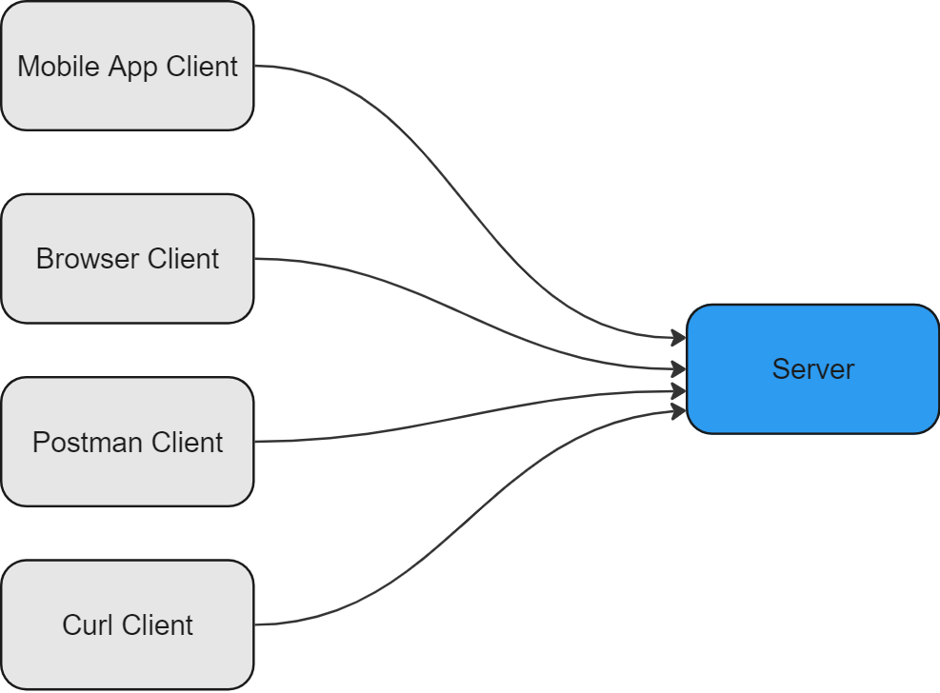
Сервер
В рамках нашего курса сервер – это тоже программный компонент.

Slide 28

Коробочные решения

Slide 29






Примеры языков/фреймворков реализации
FullStack
FrontEnd
BackEnd

Slide 30
Примеры языков/фреймворков реализации
Наш выбор
FullStack
FrontEnd
BackEnd

Slide 31

За что отвечает FrontEnd-сервер?
Эта коробочка отвечает за:
Хранение пользовательского интерфейса в виде набора статических файлов (html, css, js и т.д.)
Сборку и предоставление SPA-приложения клиентам

Slide 32
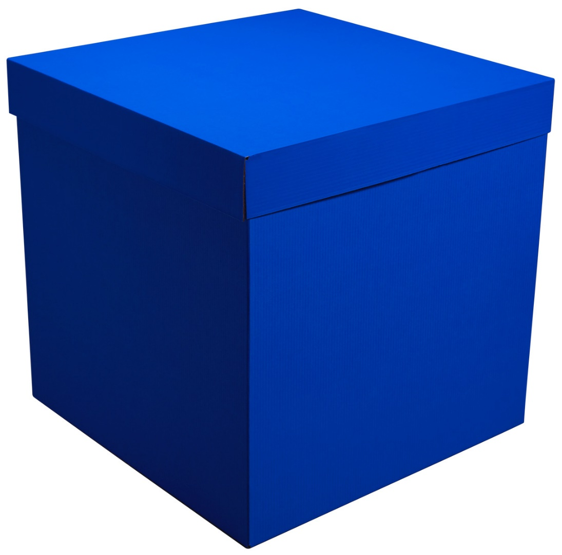
За что отвечает BackEnd-сервер?
Эта коробочка отвечает за:
Обработку запросов от клиентов (будь то мобильное приложение или SPA)
Основную бизнес-логику веб-приложения
Аутентификацию и авторизацию пользователей

Slide 33
*Вопрос
В чём разница между идентификацией, аутентификацией и авторизацией?
*Будет на экзамене

Slide 34
*Ответ
Идентификация – это процесс присвоения пользователю идентификатора
Аутентификация – это процесс проверки, что пользователь действительно тот, за кого себя выдает
Авторизация – это процесс проверки, что пользователь имеет права на те действия, которые пытается совершить
*На экзамене требуется более развернутый ответ

Slide 35
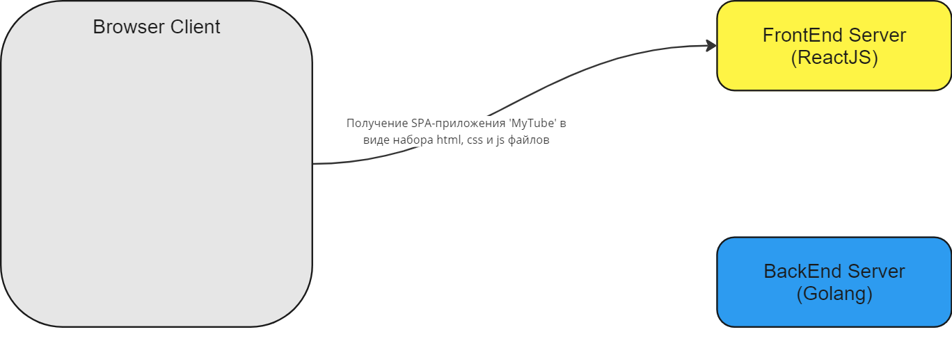
Как связаны между собой Front и Back?

Slide 36
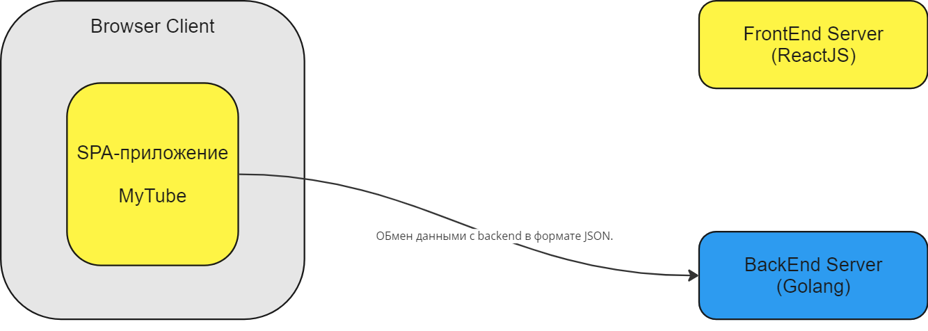
Как связаны между собой Front и Back?

Slide 37
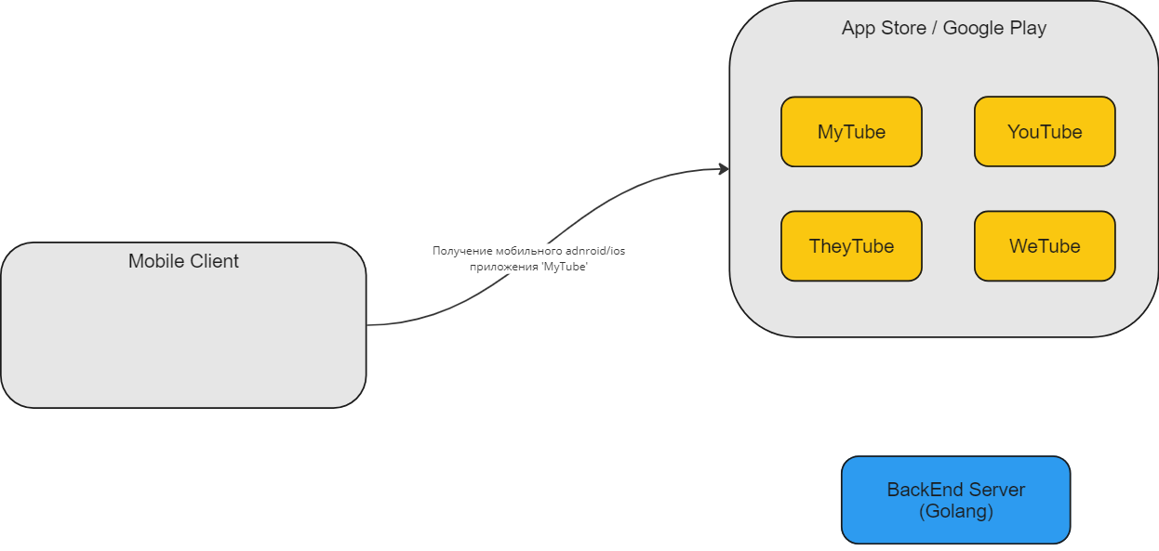
Аналогия с Mobile App

Slide 38
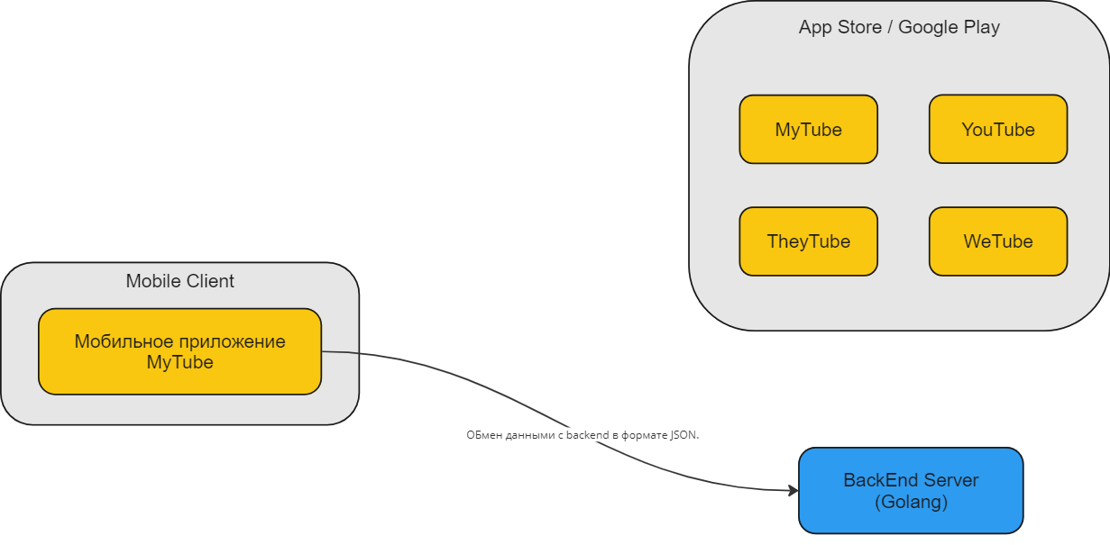
Аналогия с Mobile App

Slide 39
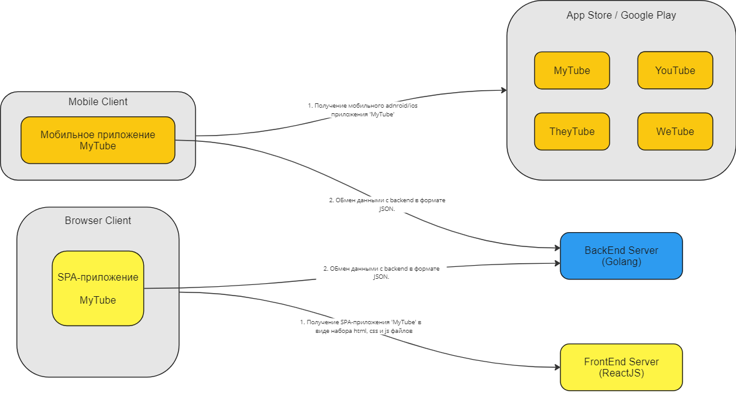
Всё вместе

Slide 40
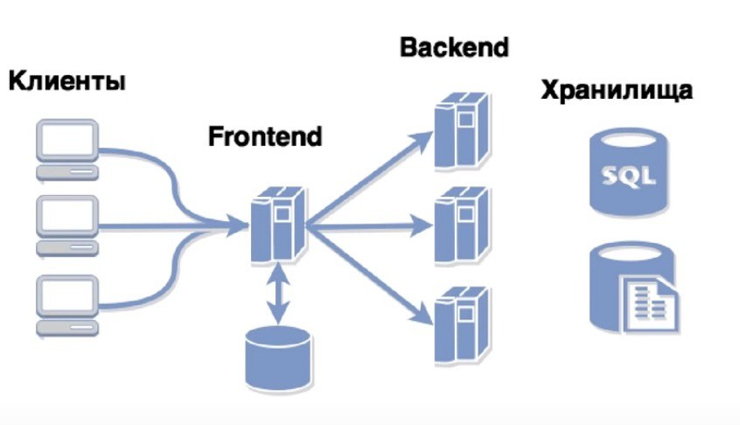
Альтернативная схема

Slide 41
СУБД
?

Slide 42
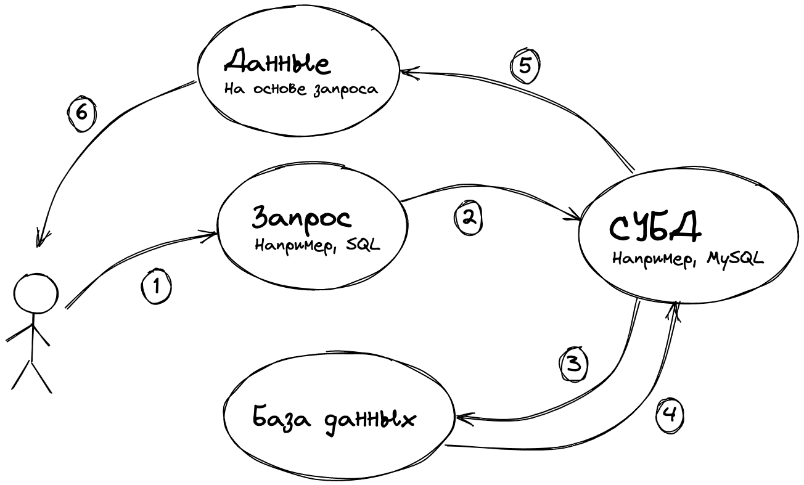
СУБД
Система управления базами данных (СУБД) — это система, которая обеспечивает долговременное хранение данных, а также безопасные операции записи, чтения, обновления и удаления
База данных (БД) - это набор данных, хранящихся в структурированном виде
или PostgreSQL

Slide 43



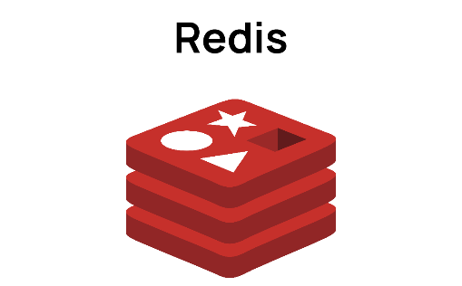
Основные виды
Реляционные (SQL) Не реляционные (NoSQL)

Slide 44
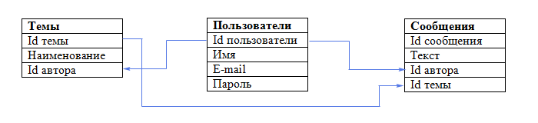
Реляционные
Наиболее известными реляционными базами данных являются Open Source проекты PostgreSQL и MySQL, а также проприетарные решения Oracle и Microsoft SQL Server
Суть реляционных баз в хранении данных в связанных таблицах

Slide 45
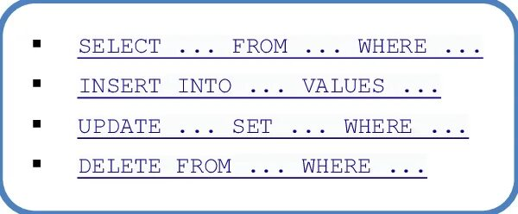
Реляционные
Есть 4 типа основных типа операций над данными в SQL

Slide 46
*Вопрос
Одна из ключевых фич реляционных СУБД – это транзакционность.
Любое изменение данных в СУБД – это транзакция, которая должна обладать свойствами, но какими?
*Будет на экзамене

Slide 47
*Ответ
Одна из ключевых фич реляционных СУБД – это транзакционность.
Любое изменение данных в СУБД – это транзакция, которая должна обладать свойствами ACID:
Atomicity — Атомарность
Consistency — Согласованность
Isolation — Изолированность
Durability — Надёжность
Подробнее можно почитать здесь: https://habr.com/ru/articles/555920/
*На экзамене требуется более развернутый ответ

Slide 48
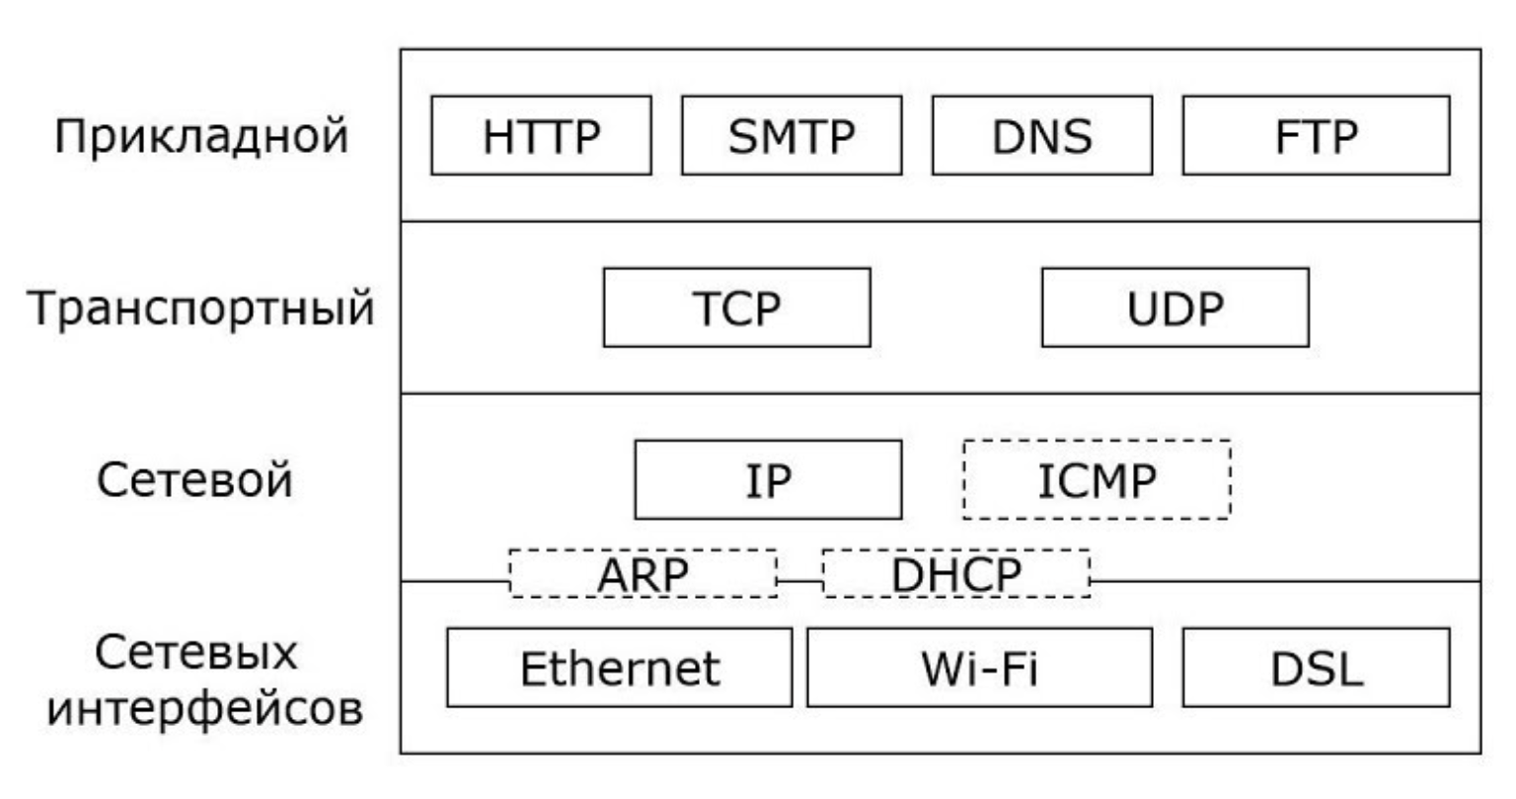
Клиент-серверное взаимодействие
Осуществляется на базе стека протоколов TCP/IP

Slide 49
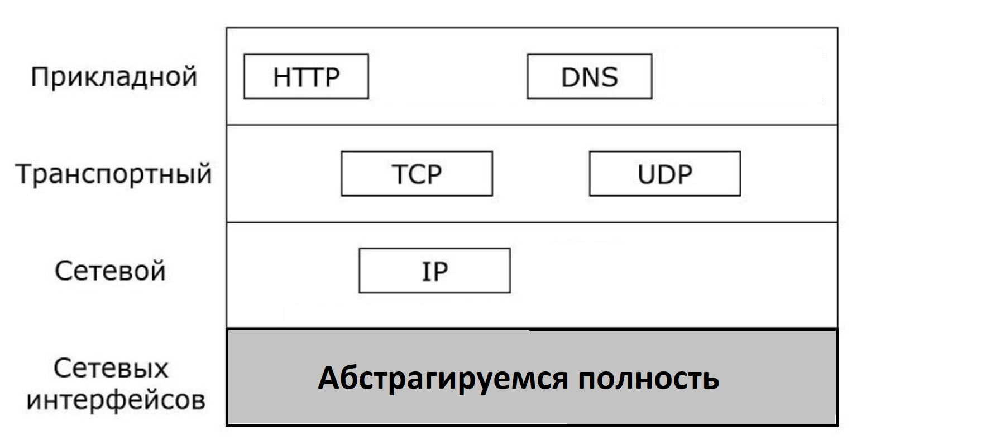
Клиент-серверное взаимодействие
К счастью, нам нужно не так много
ю

Slide 50
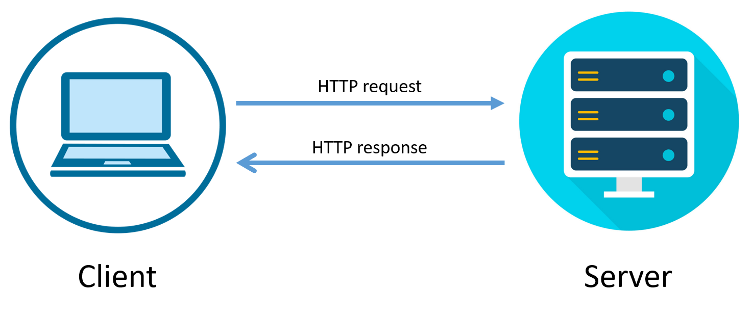
HTTP
Взаимодействие ведется по HTTP в формате запрос-ответ. При этом, запрос всегда отправляет клиент, а ответ отдает сервер

Slide 51
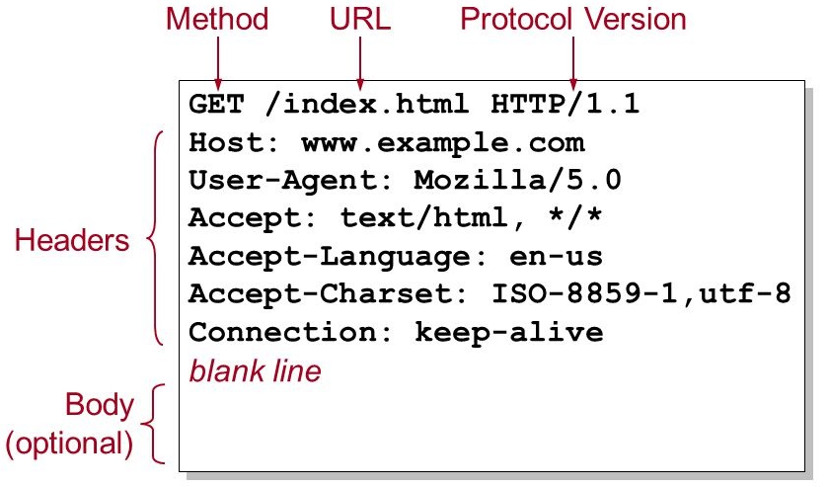
Структура HTTP-запроса

Slide 52
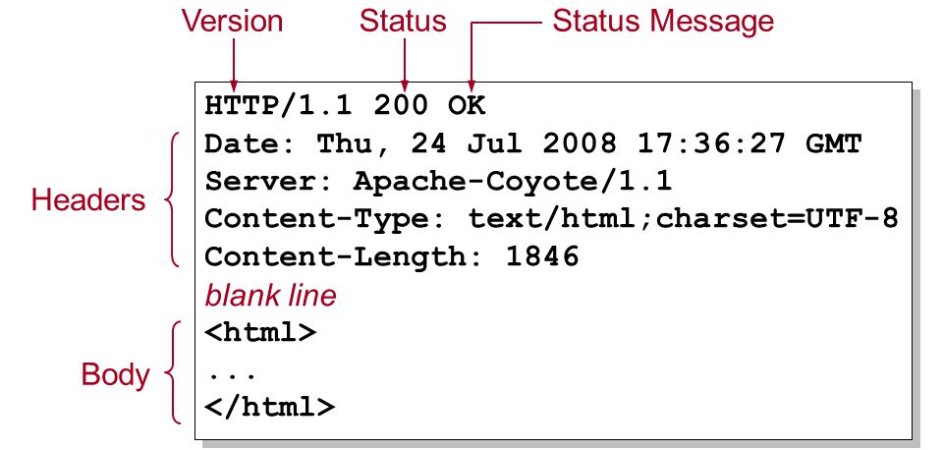
Структура HTTP-ответа

Slide 53
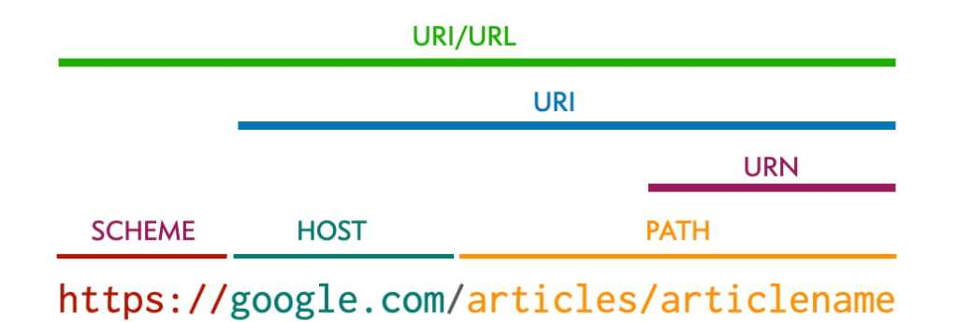
URI

Slide 54
Адрес web-сервера
Представляет собой пару из IP и порта.
IP (например, 127.0.0.1) – это сущность протокола IP. Это уникальный сетевой идентификатор машины (виртуальной или физической) в сети
Порт (например, 8080)– это сущность протокола TCP. Это уникальный сетевой идентификатор программы, которая запущена на машине (виртуальное изи физической)
Вместе обычно записывается как:
http://127.0.0.1:8080/<какой-то путь>

Slide 55
*Вопрос
Почему мы обычно обращаемся к ресурсам в сети по доменным именам, а не ip+port, и почему это вообще работает?
*Будет на экзамене

Slide 56
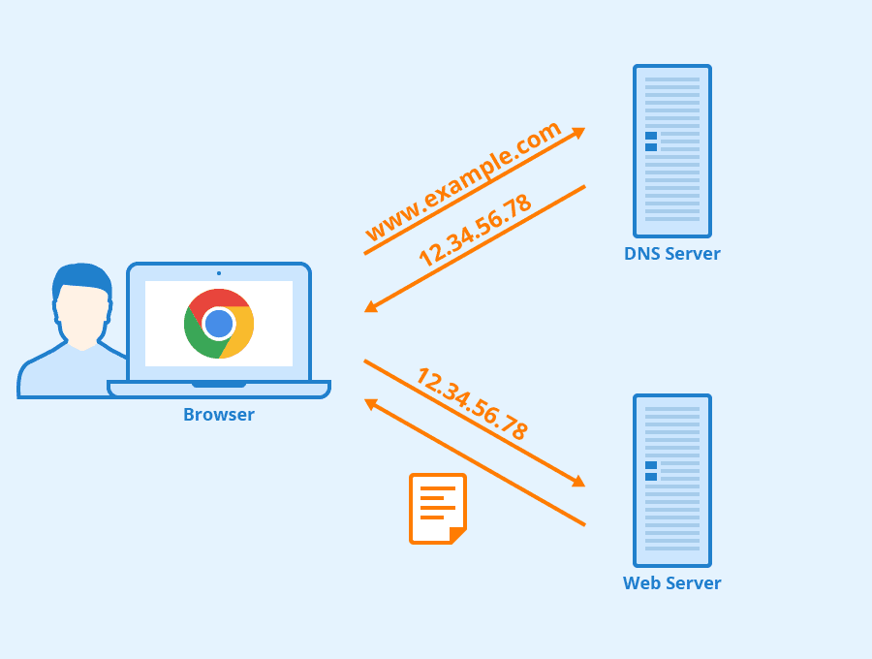
*Ответ
Мы не можем просто так обратиться к ресурсу по доменному имени (yandex.ru), нам сначала необходимо получить его ip-адрес через DNS
Подробнее можно посмотреть тут:
https://howdns.works/ep1/
*На экзамене требуется более развернутый ответ

Slide 57
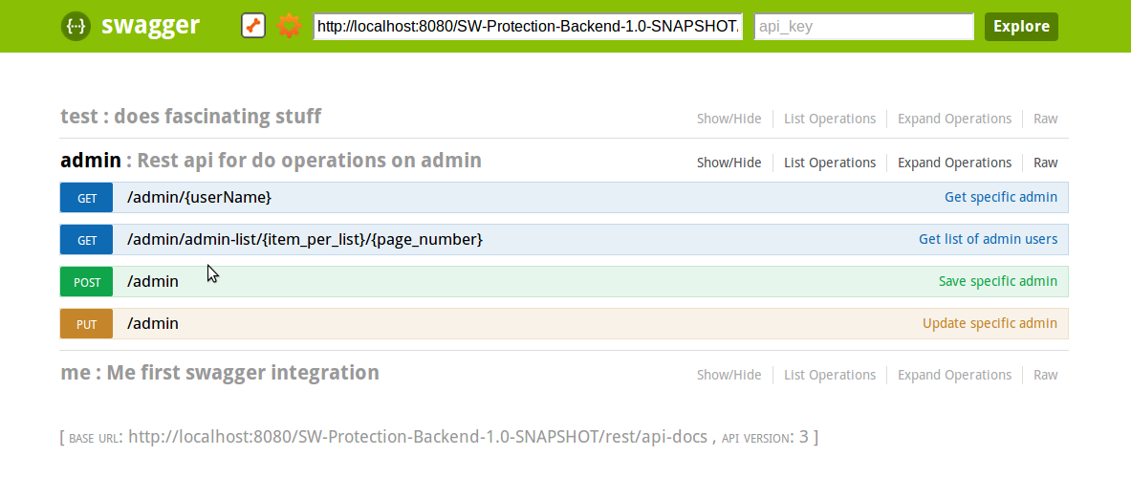
BackEnd API

Slide 58
FrontEnd API
Обычно поддерживает просто GET запрос на получения SPA-приложения целиком, либо каких-то отдельных фрагментов html+css+js
GET https://www.google.com/

Slide 59

Взаимодействие с API

Slide 60
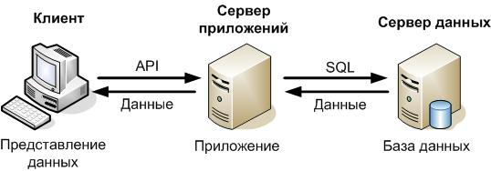
Взаимодействие с СУБД

Slide 61
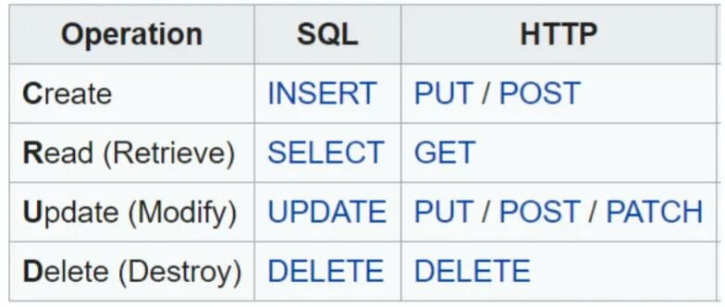
CRUD-операции для HTTP и SQL

